Slide 1
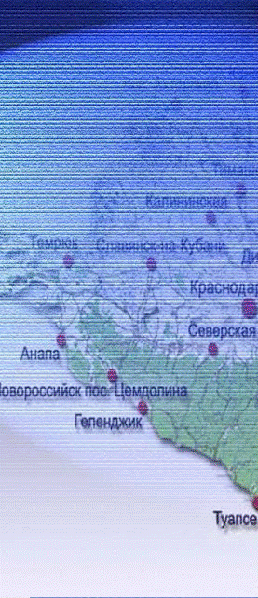


Муниципальное бюджетное общеобразовательное учреждение-
средняя образовательная школа №6 ст. Старовеличковской
Калининского района Краснодарского края
Обобщение опыта работы по теме:
«Формирование гражданско-
патриотических чувств у младших школьников»
.
Гейдарова Елена Александровна, учитель начальных классов

Slide 2
Цель воспитательной программы класса
казачьей направленности:
воспитание духовно богатой, физически развитой, творчески мыслящей личности, ориентированной на высокие нравственные ценности на основе изучения краеведения, традиций, истории края, культурного наследия предков.
Задачи:
1) формировать у детей желания поступать в соответствии с нравственными ценностями и правилами (жить по совести);
2) развивать способности к состраданию, сопереживанию, пониманию другого человека;
3) воспитывать стремление к любви, добру, толерантности;
4) приобщать детей к истокам культуры казаков, знакомить с обрядами, традициями, бытом;
5) дать знания в области православной культуры для духовно-нравственного и эстетического развития личности;
6) развивать физические способности учащихся, используя заложенный в них потенциал.

Slide 3

Внеурочная деятельность
Направления деятельности
«Основы
православной
культуры»
«История и современность
кубанского казачества»
гражданско-патриотическое
духовно-нравственное
«Казачьи игры»
«Юный эколог»
спортивно-оздоровительное
научно-познавательное
«Занимательная
математика»
«Фольклор
кубанского
казачества»
«Вместе
весело шагать»
интеллектуальное
Общекультурное
эстетическое

Slide 4
Формы работы:
беседы, классные часы, читательские конференции гражданско-патриотической направленности;
тематические утренники, проведение совместных праздников;
торжественные линейки, уроки Мужества;
экскурсии, целевые прогулки, походы по историческим местам и местам боевой славы;
смотры строя и песни, спортивные соревнования;
просмотр и обсуждение фильмов патриотической направленности, использование аудиозаписи и технических средств обучения;
конкурсы, викторины, праздники, выставки детского творчества, фотовыставки;
ролевые игры, проигрывание ситуаций;
проектно-исследовательские работы;
встречи с ветеранами ВОВ, знаменитыми земляками;
тест-опрос, тренинги;
презентация книг гражданско-патриотического воспитания;
социальные акции, операции по гражданско-патриотическому воспитанию.

Slide 5
Нравственная основа деятельности - казачьи заповеди:
Никогда не обижай слабого, не воюй с ним.
Не трать своей души на ненависть, зависть.
Будь послушным, будь опрятным.
Будь законопослушным, но помни – душа твоя принадлежит только Богу, и да не проникнет в нее зло человеческое.
Храбрые всегда добрые, потому как они сильные.
Люби Россию, ибо она твоя мать и ничто в мире не заменит тебе ее.
Люби все, что с ранних лет ты впитал в кровь и плоть в вольных степях твоей Кубани.
Человеку с малых лет плохо, если корней у него нет.
У любого человека должны быть, кроме родителей, четыре корня: -родная земля,
-родной язык,
-родная культура,
-родная история.

Slide 6
Устав казачьего класса
Юные казачата обязаны:
1.Выполнять устав казачьего класса.
2.Добросовестно учиться, изучать историю родной Кубани, ее традиции праздники, культуру, обычаи.
3.Знать свою Родословную.
4.Соблюдать школьную дисциплину.
5.Уважительно относиться к людям старшего поколения и своим сверстникам.
6.Защищать младших и помогать им.
7.Бережно относиться к окружающей среде.
8.Беречь имущество школы.
9.Принимать активное участие в жизни школы и станицы.

Slide 7

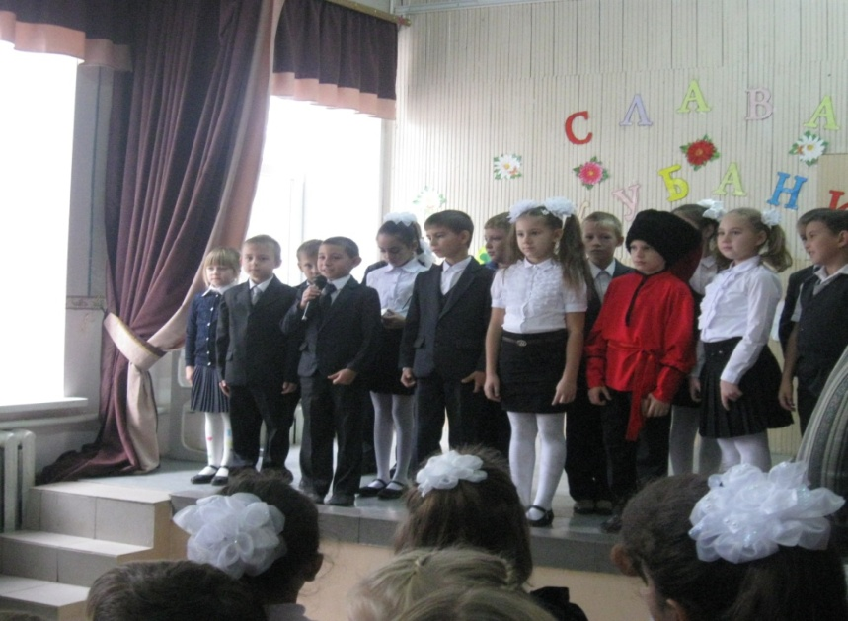
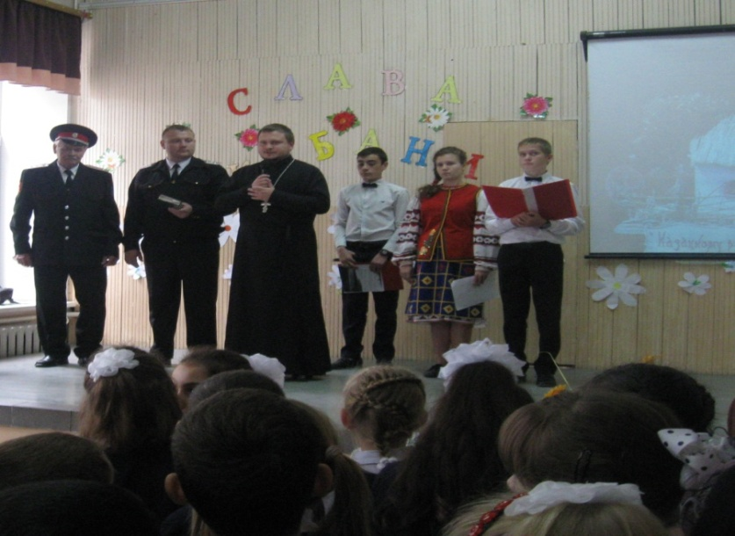
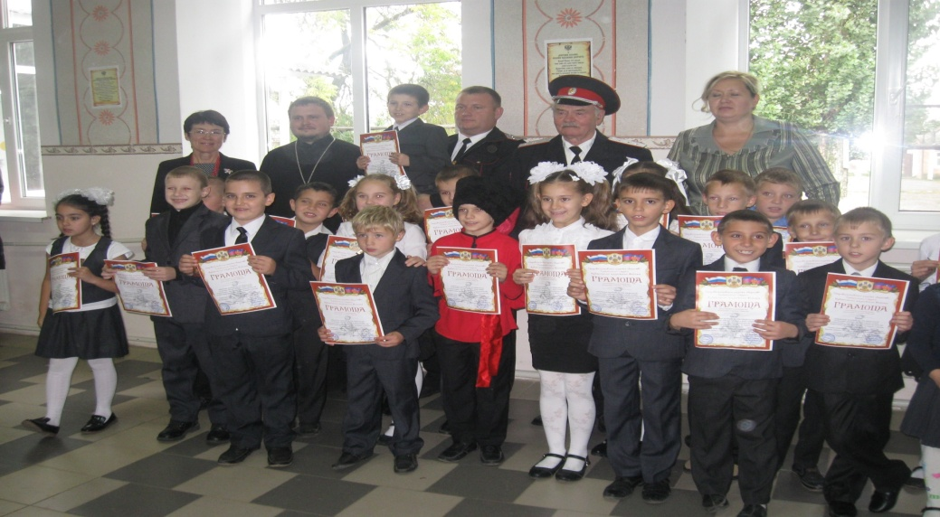
Все порадуйтесь за нас: нынче мы – казачий класс!
Родилась наша семья
В октябре в день Покрова

Slide 8
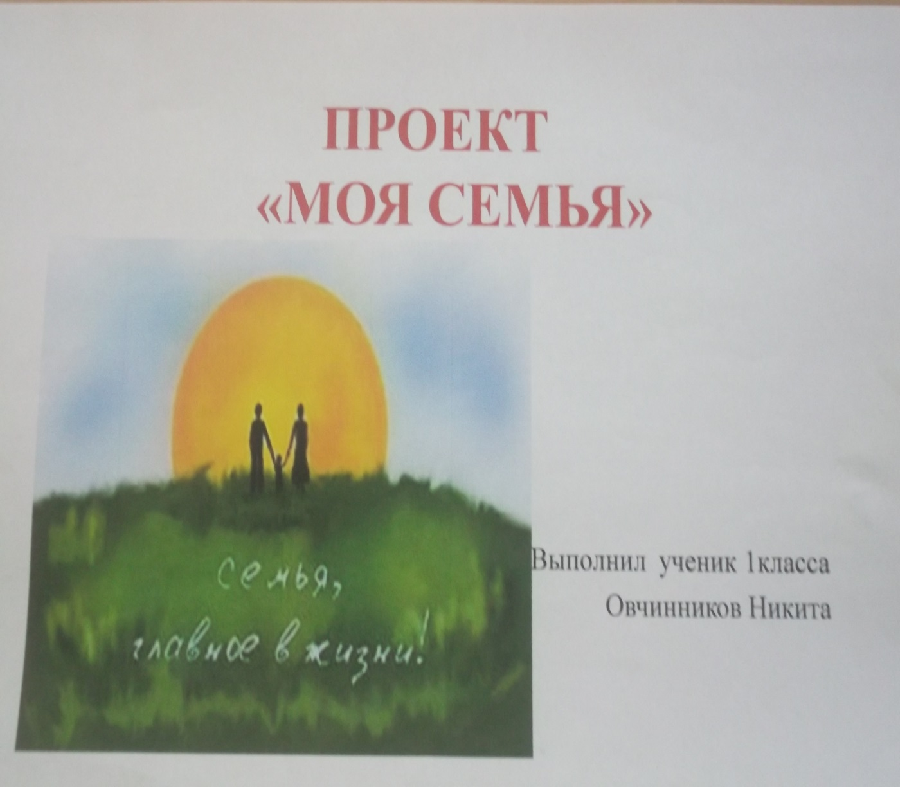
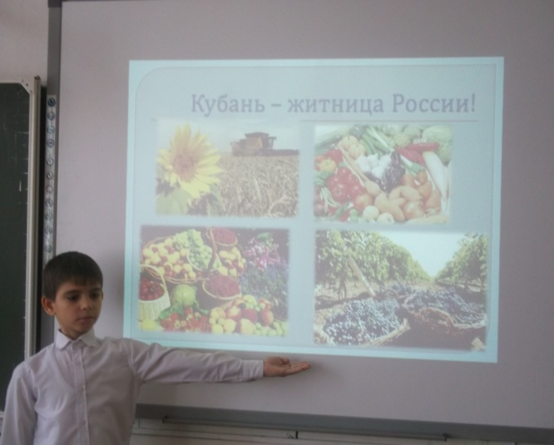
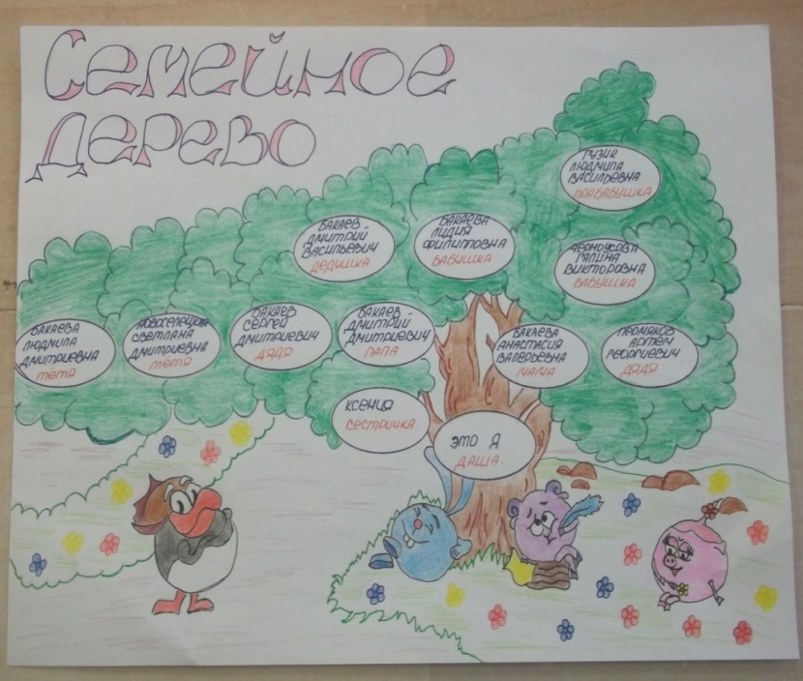
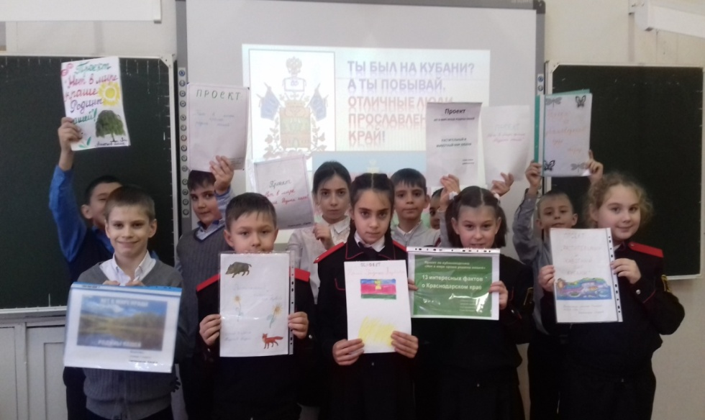
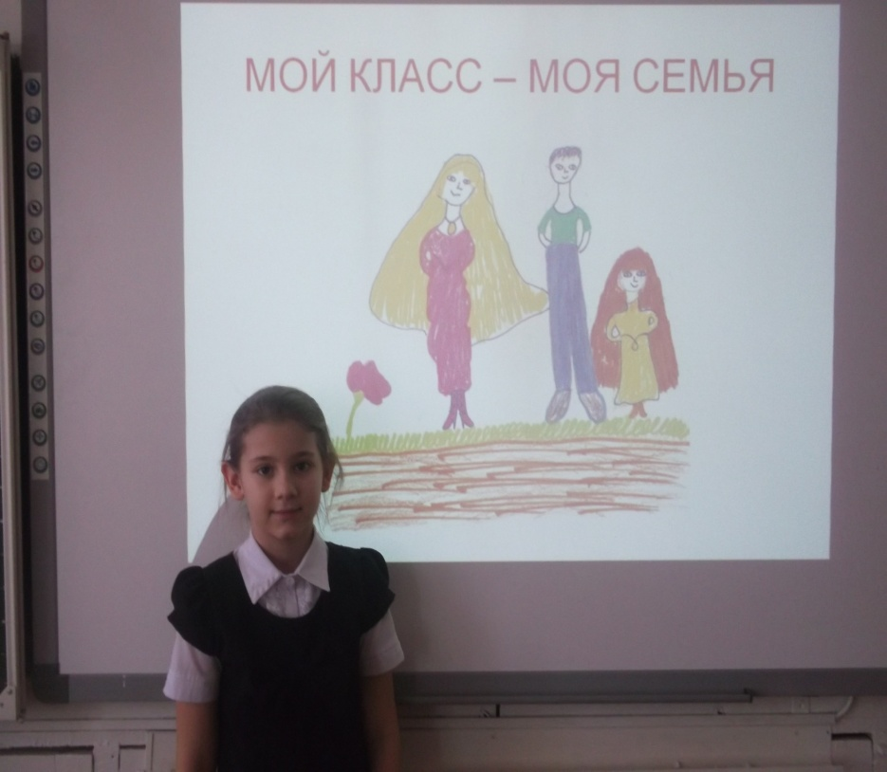
Про Кубань и отчий дом
Мы проекты создаём!

Slide 9
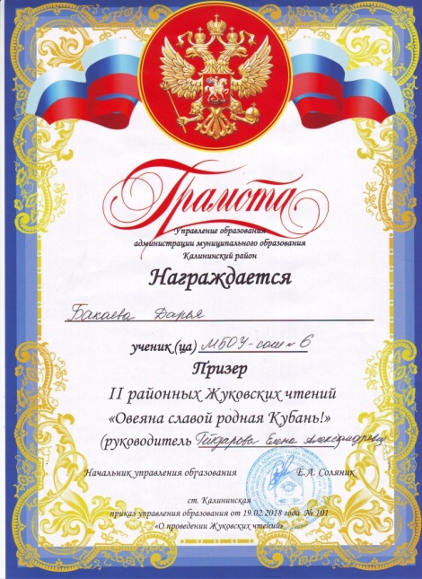
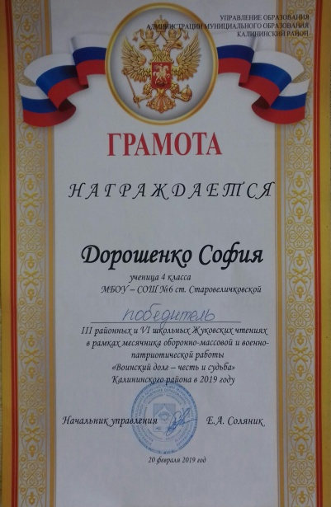
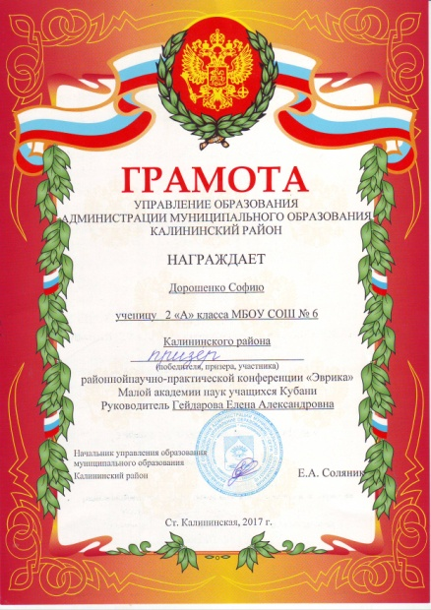
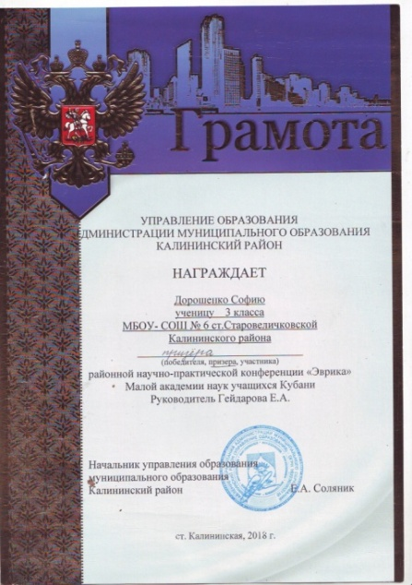
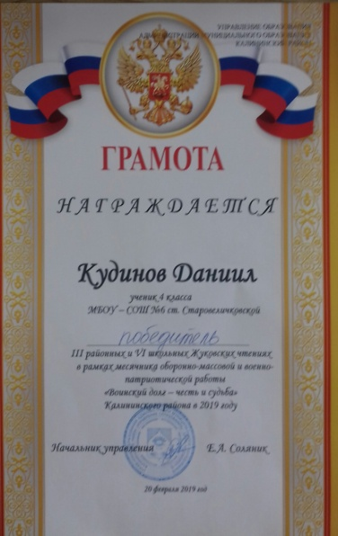
Исследовательские работы «Пословица недаром молвиться. Толкование кубанских пословиц и поговорок», «История создания моей школы» Дорошенко Софии стали призерами районной научно - практической конференции «Эврика, Юниор»
Исследовательская работа Бакаевой Дарьи «Фронтовая фотография из семейного альбома» - призёр II районных Жуковских чтений.
Исследовательская работа Кудинова Даниила «Детство моей прабабушки в годы В.О.войны» - победитель III районных Жуковских чтений.
Исследовательская работа Дорошенко С. «Песни, опалённые войной» - победитель III районных Жуковских чтений.

Slide 10
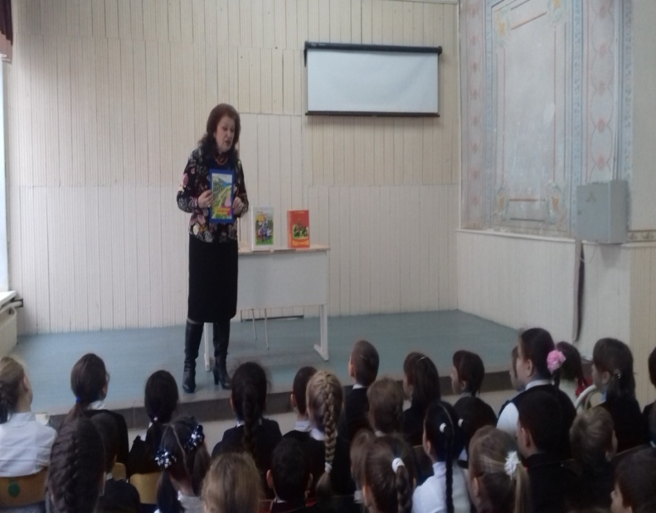
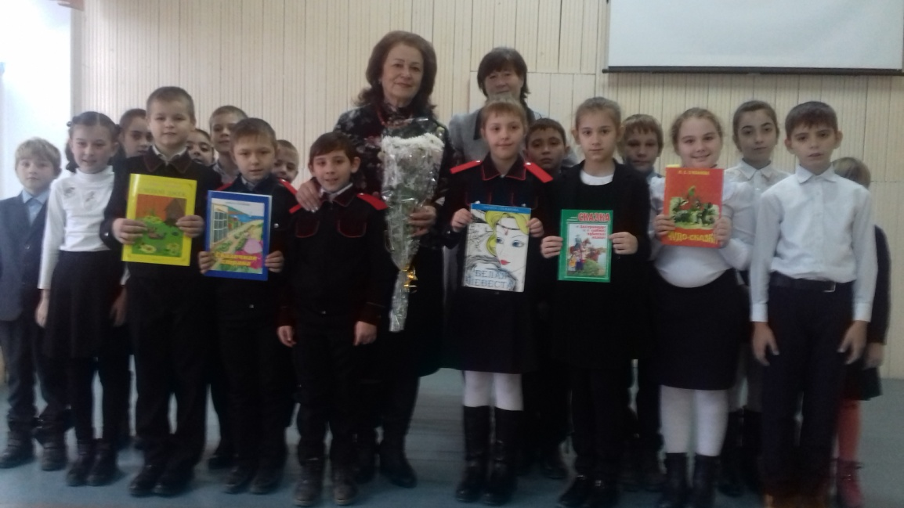
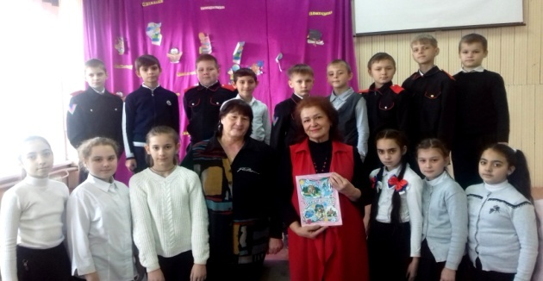
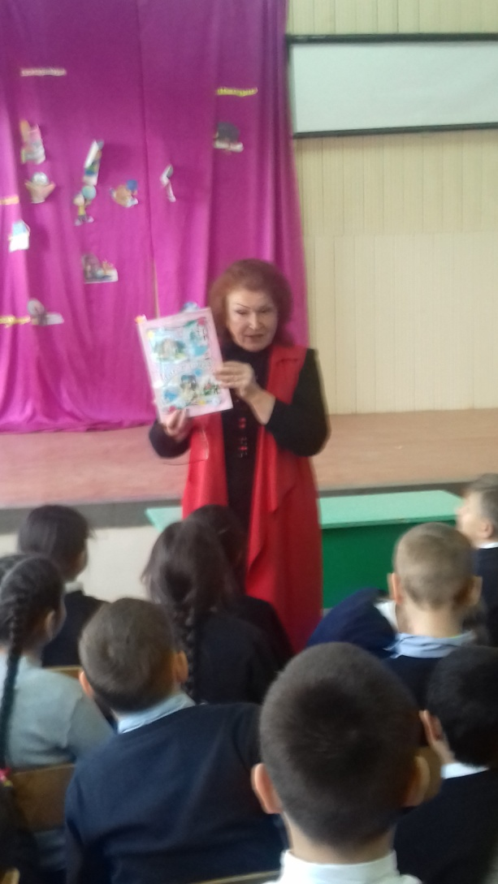
Встречи с кубанской писательницей Степановой Л.С.

Slide 11
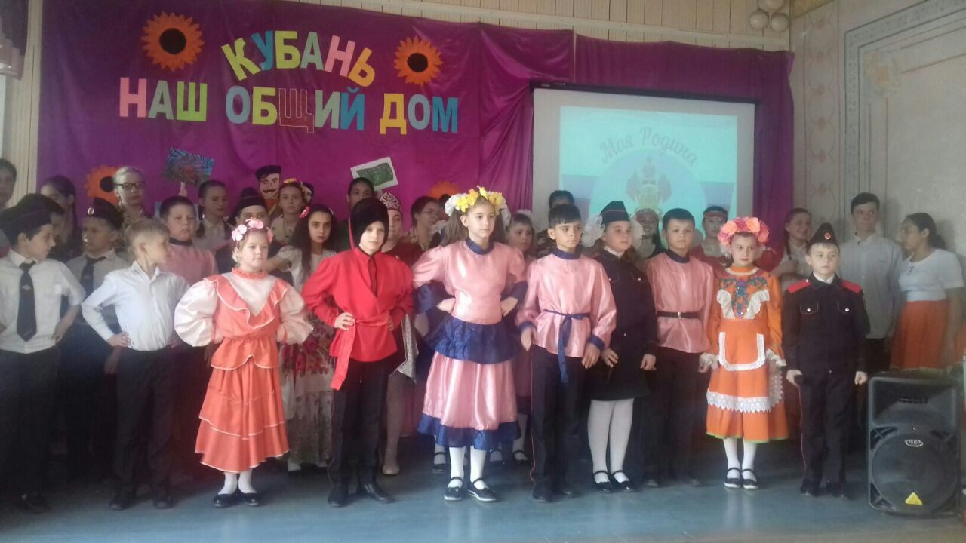
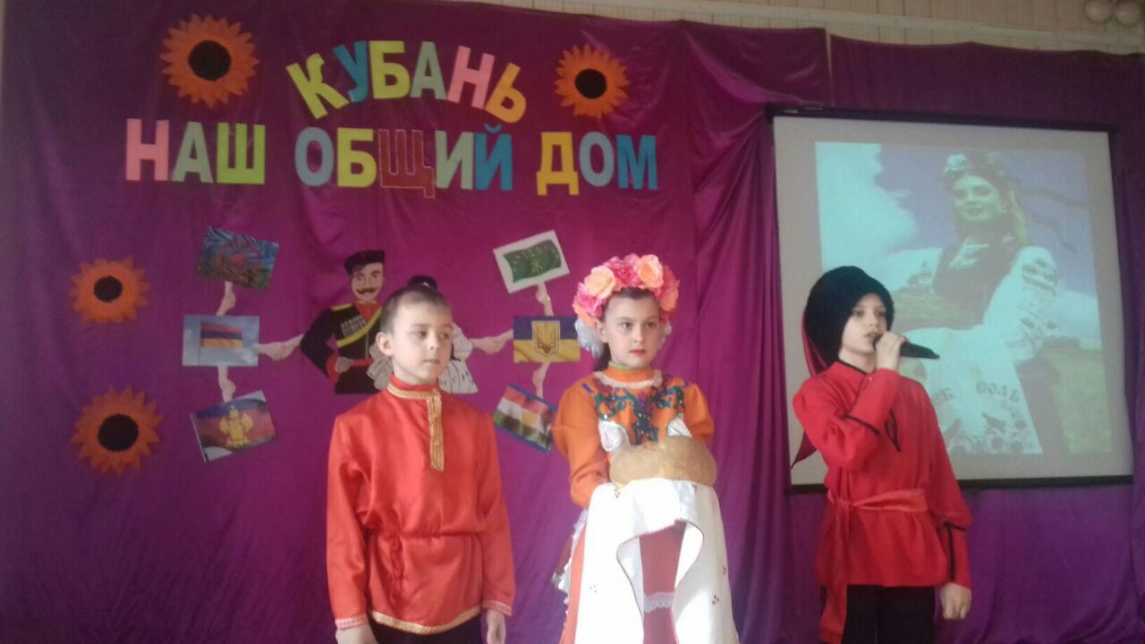
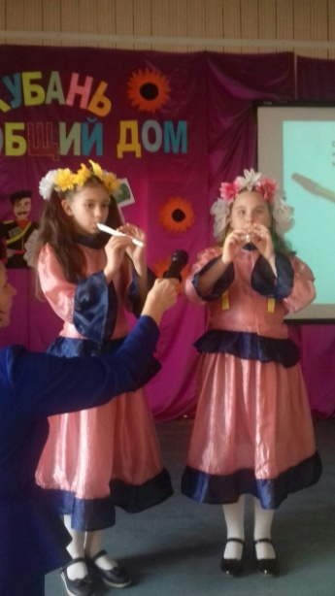
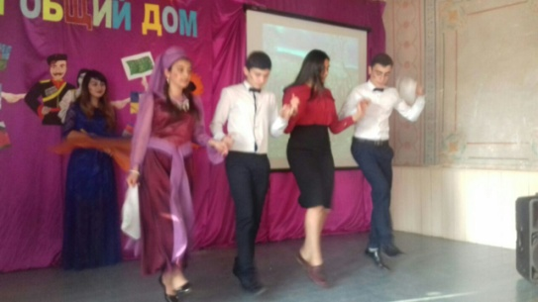
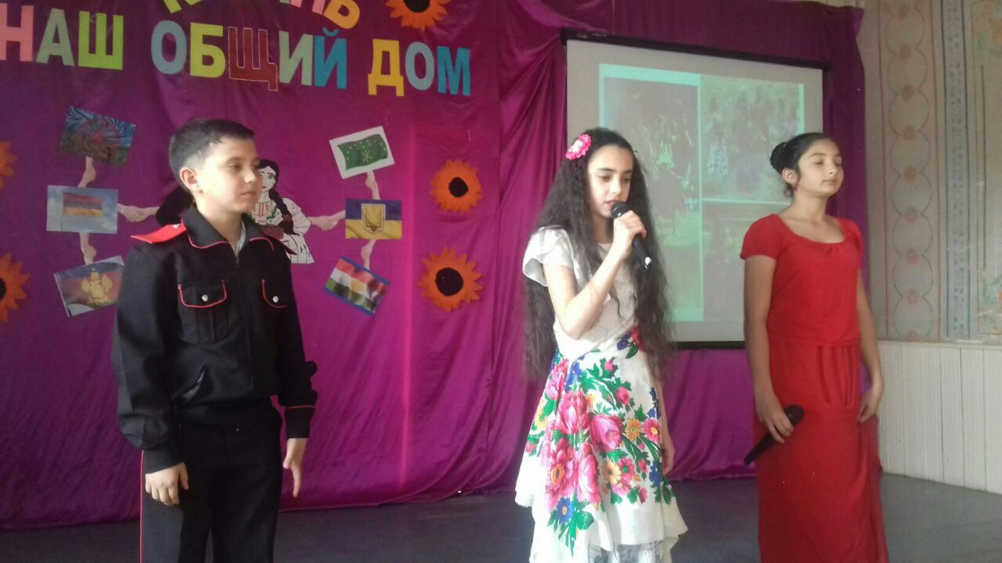
Фестиваль народов Кубани «Кубань – наш общий дом»

Slide 12
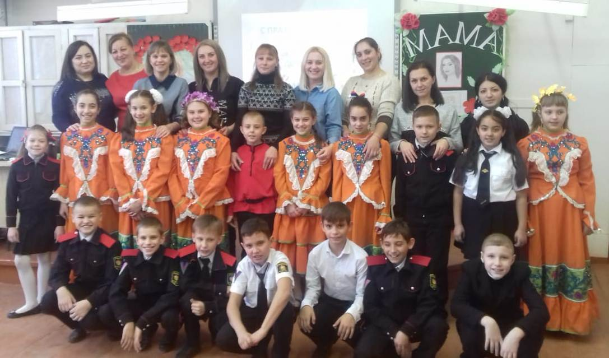
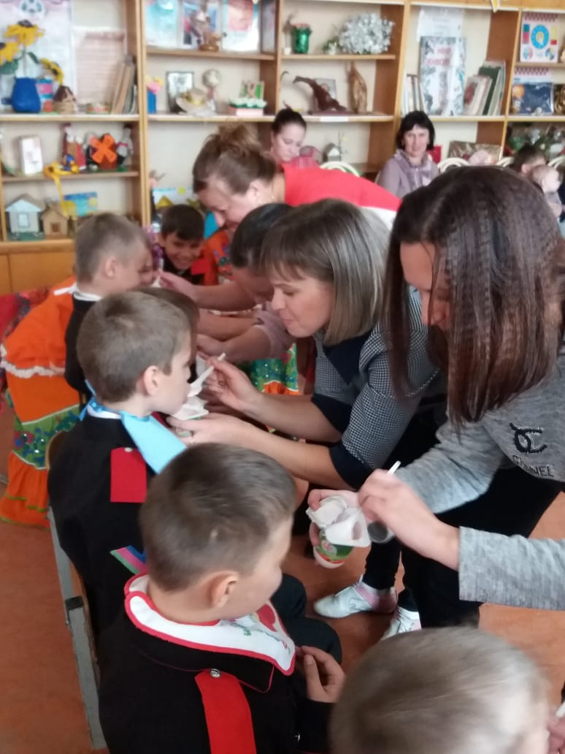
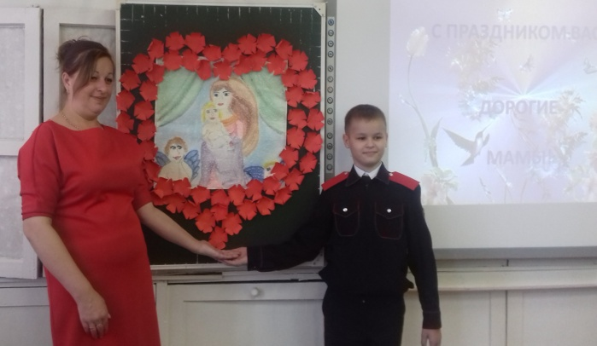
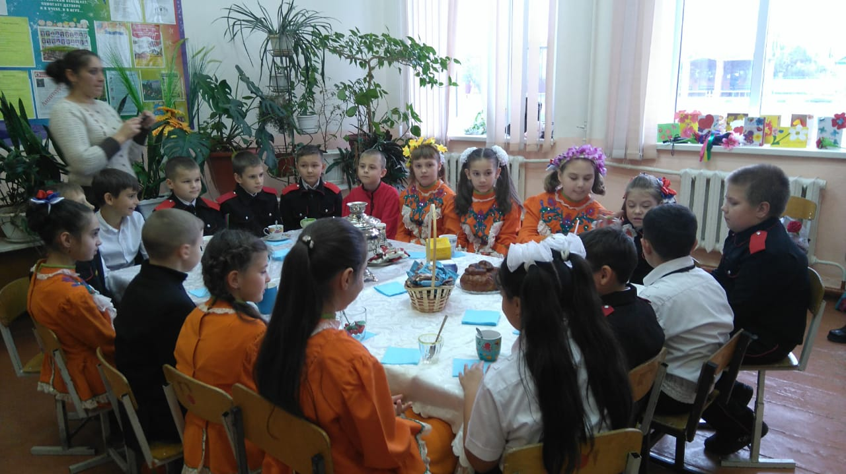
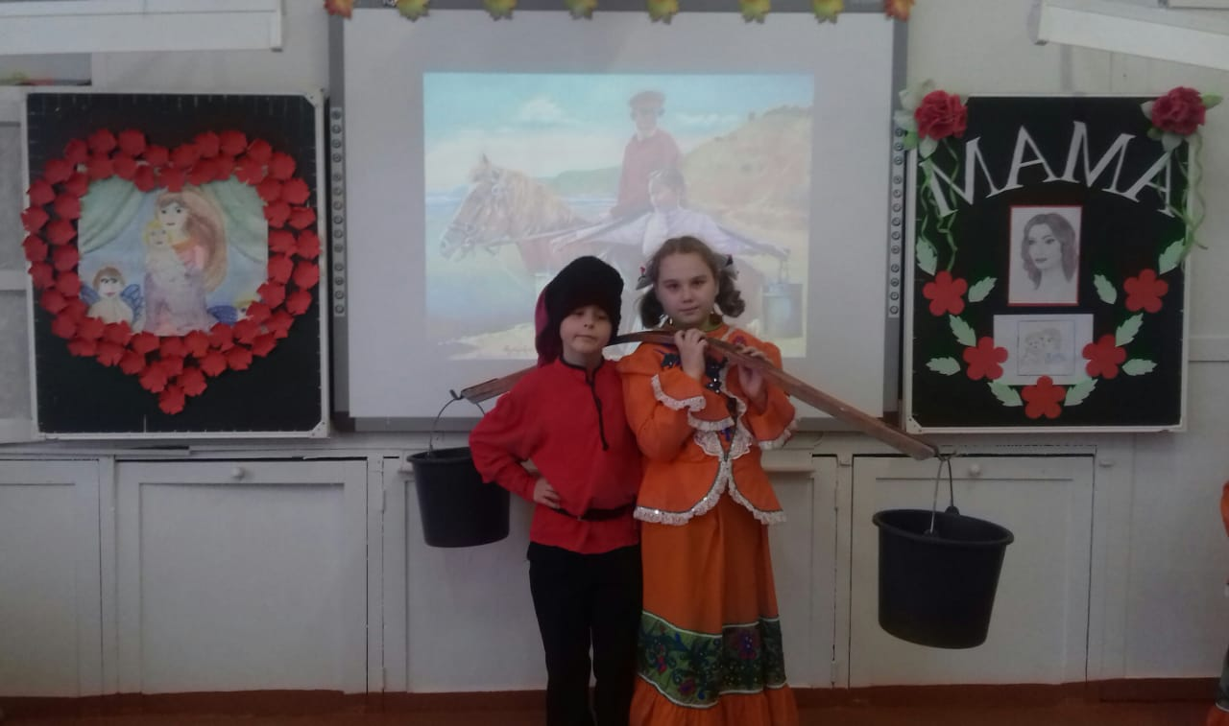
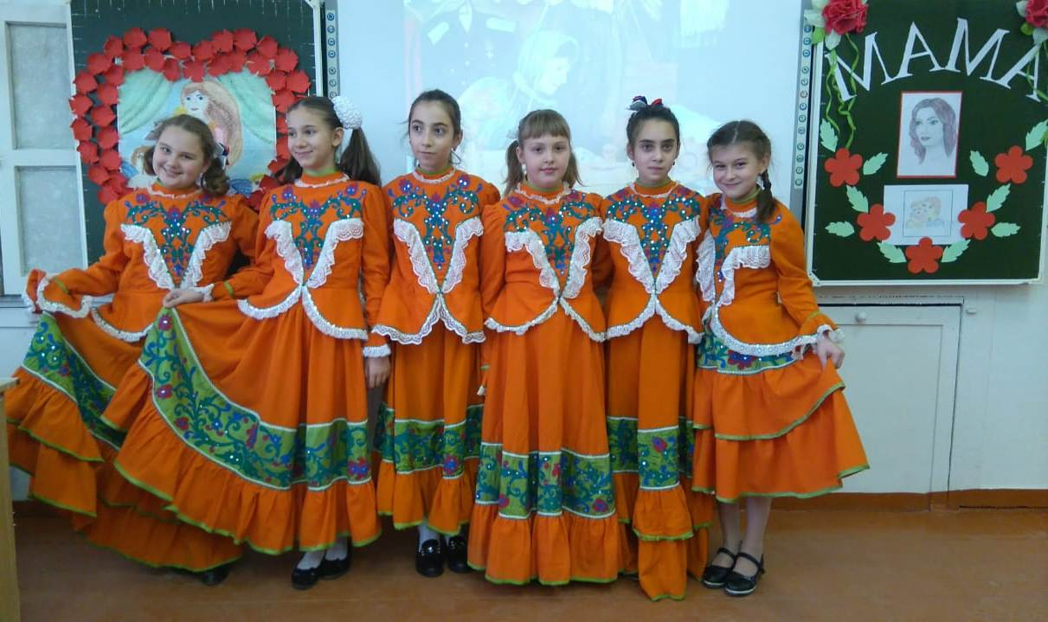
Праздник «День Матери- казачки»

Slide 13
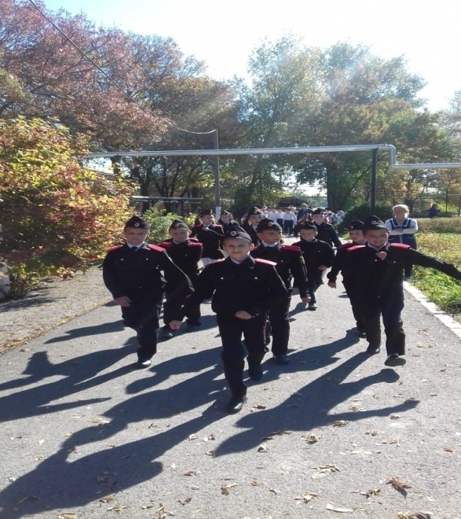
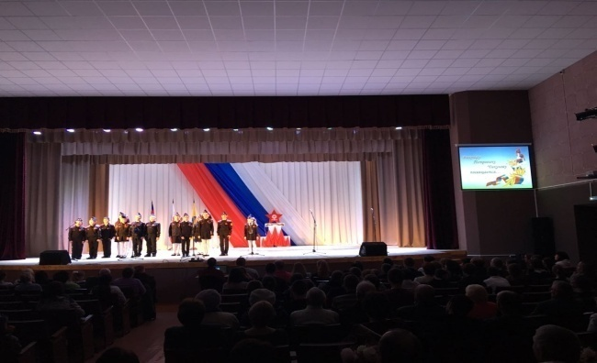
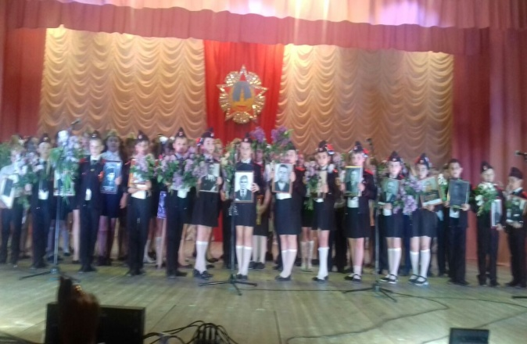
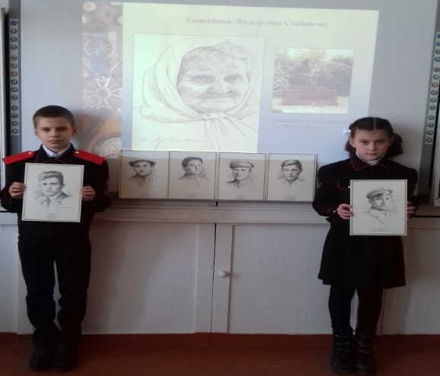
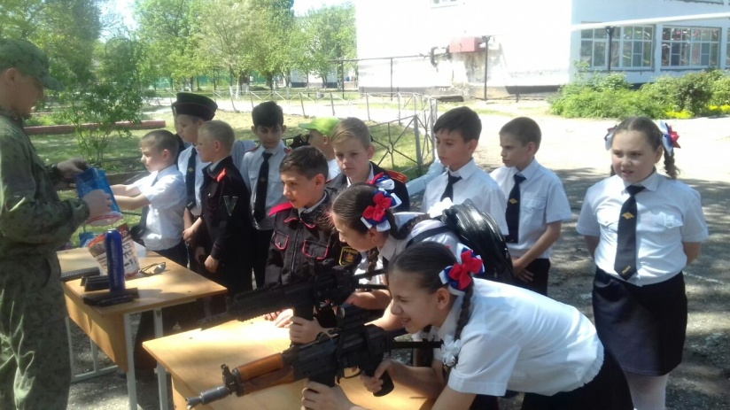
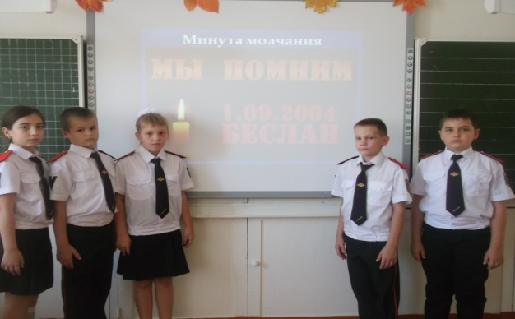
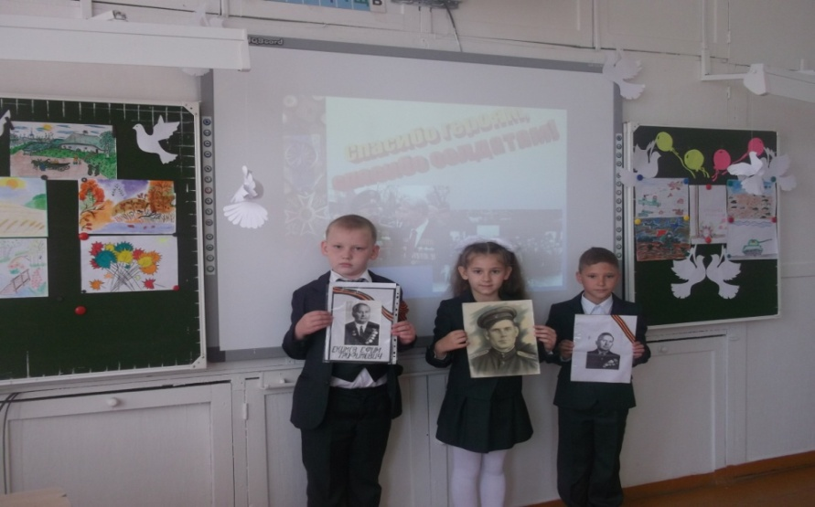
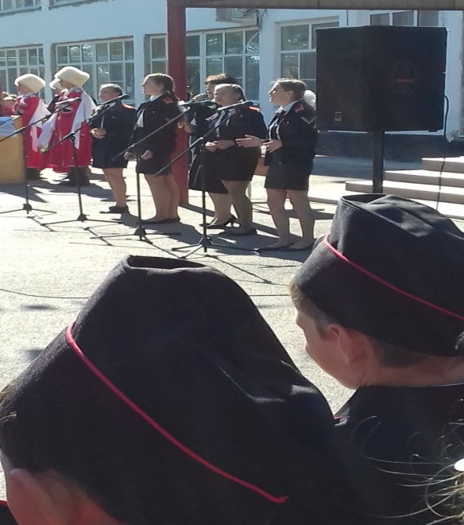
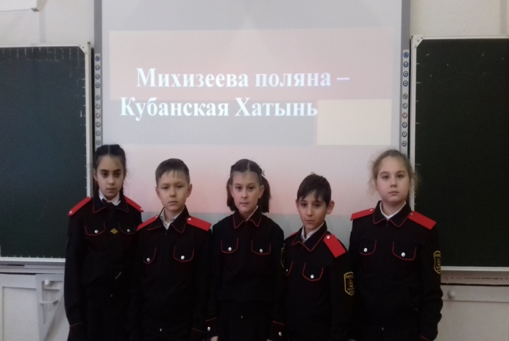
Память в сердце мы храним о героях - казаках
И спасибо говорим, кто смертью храбрых пал в боях.
Спасибо деду за победу!

Slide 14
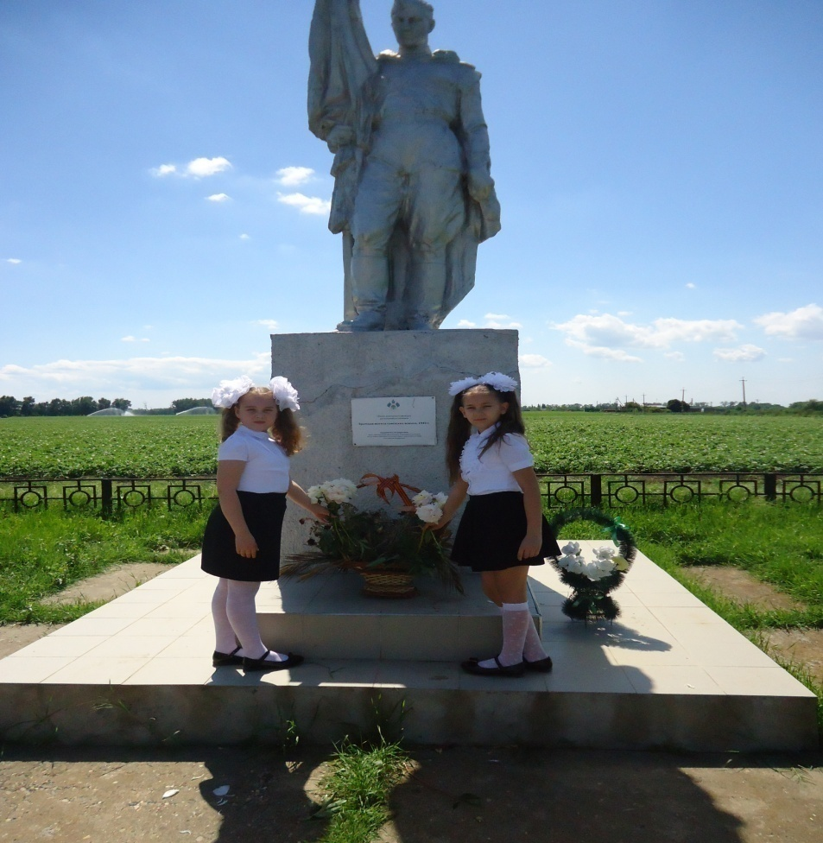
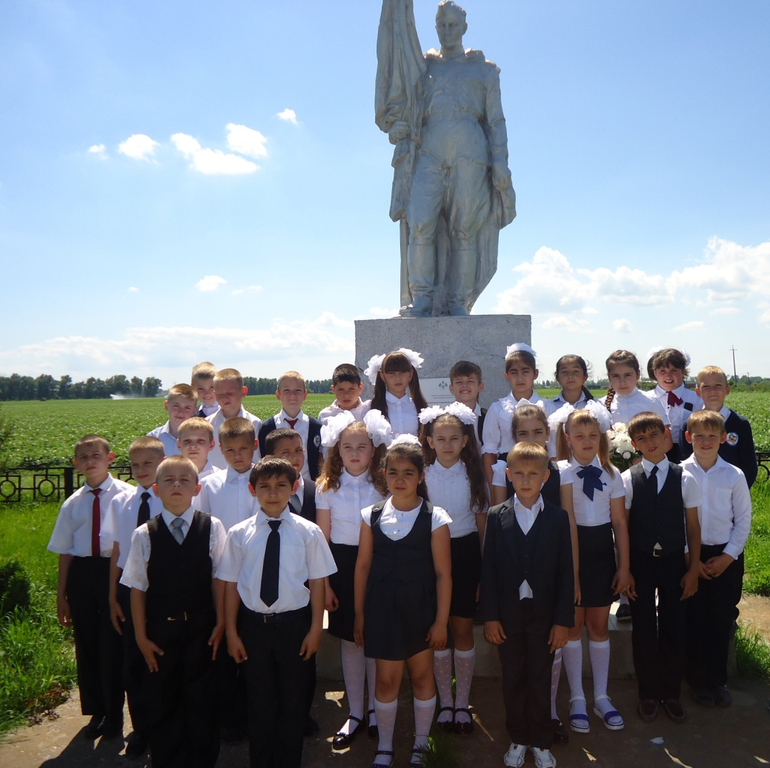
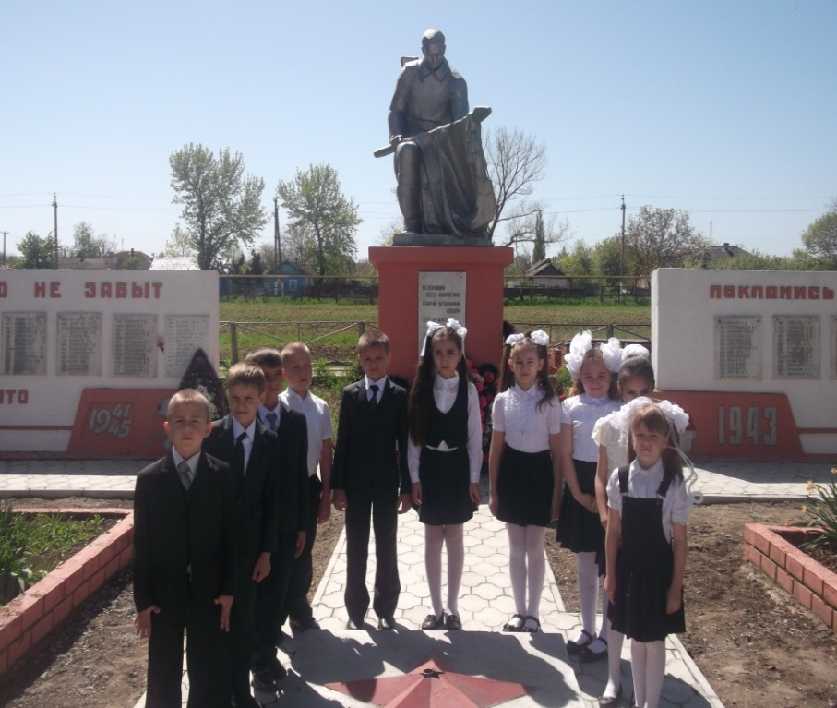
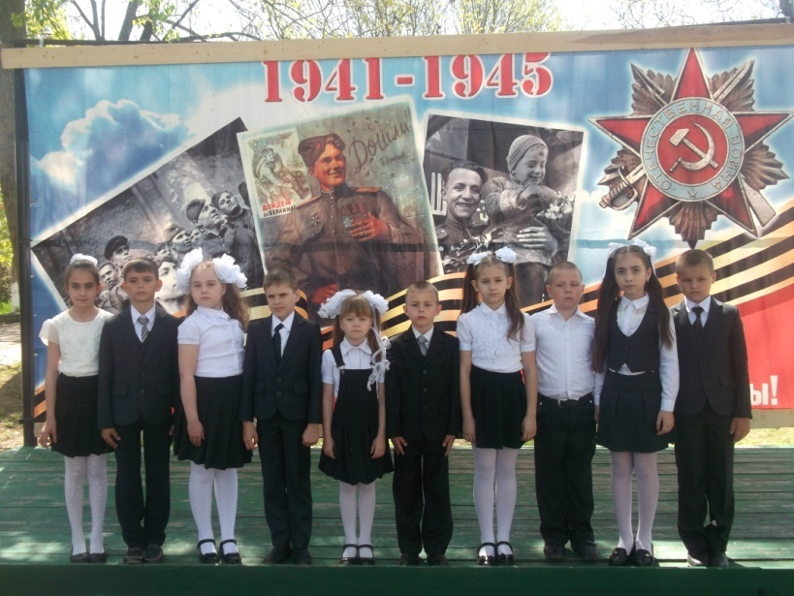
Чтим мы прадедов, отцов
Вахту памяти несём.

Slide 15
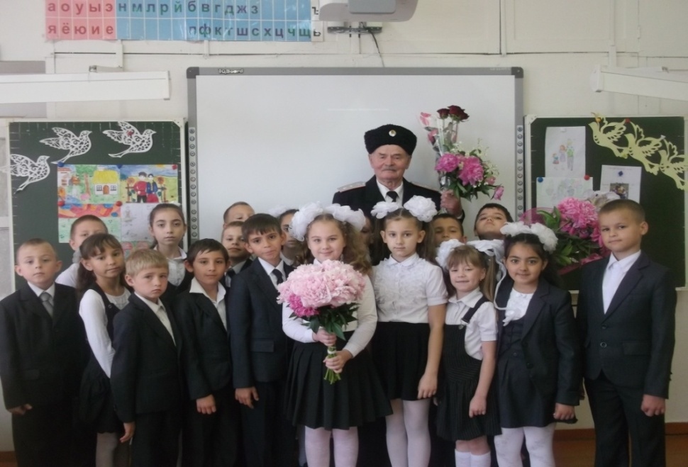
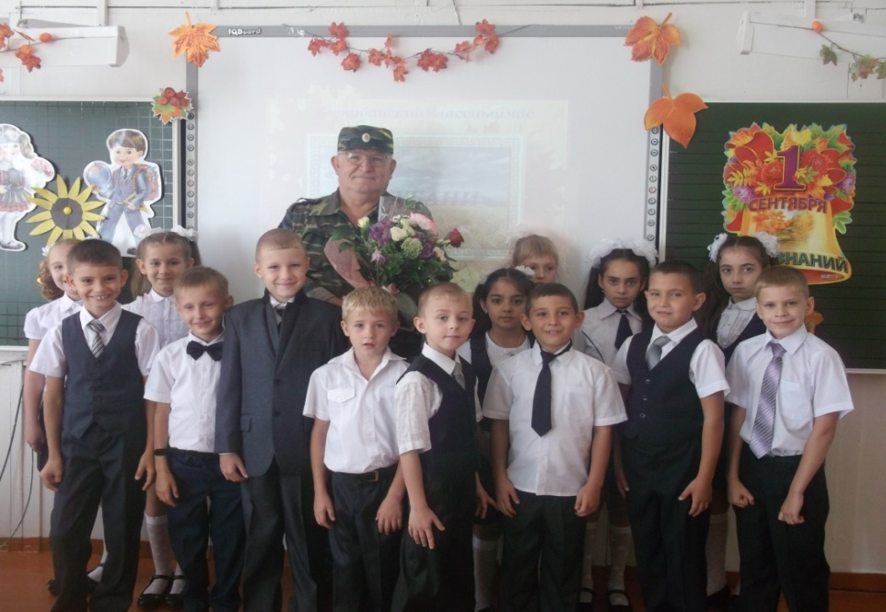
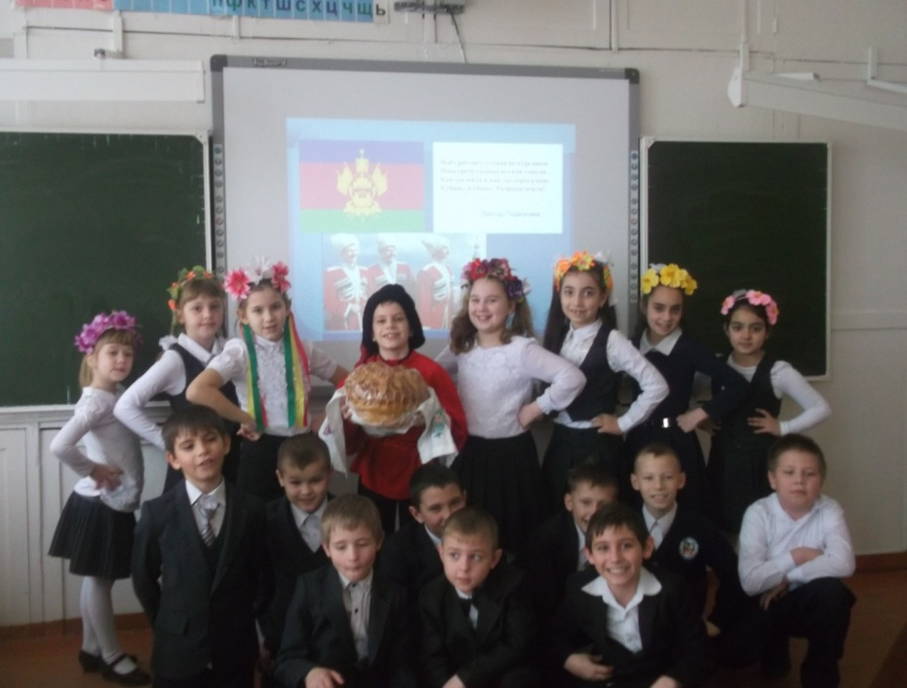
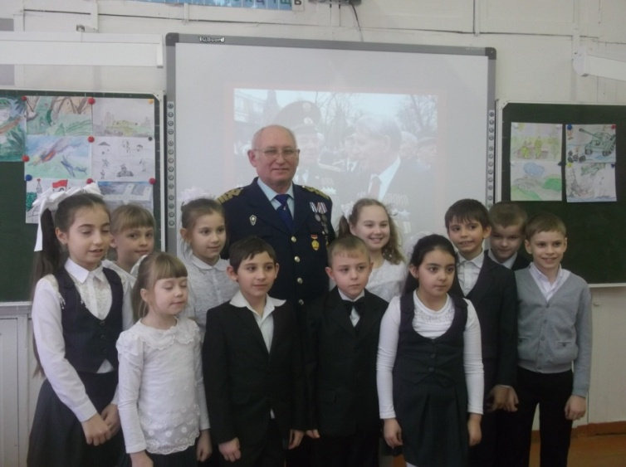
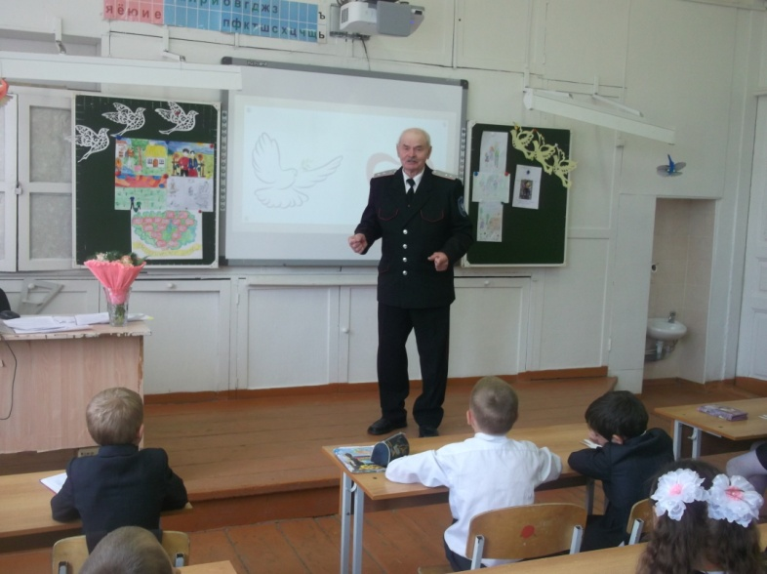
Мы гостей встречаем кубанским караваем!

Slide 16
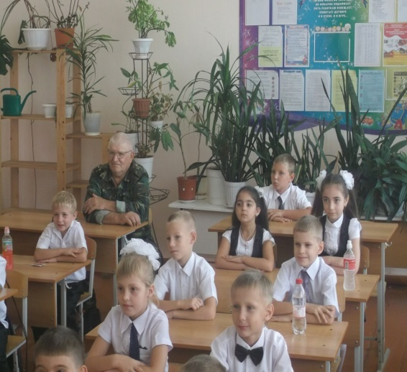
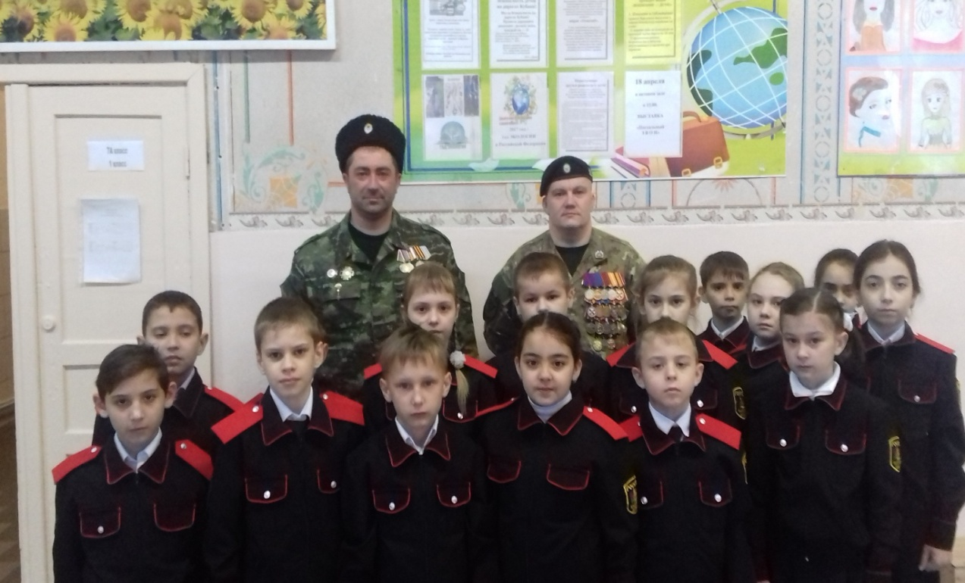
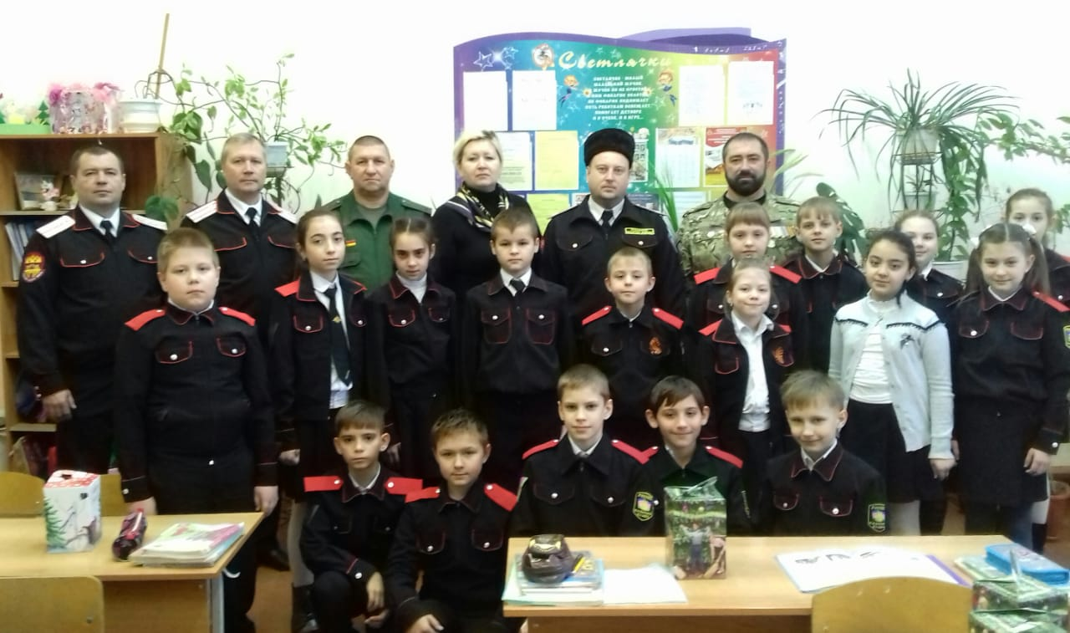

Про традиции казачьи мы на встречах говорим.
Атаман станицы в гости к казачатам приходил.

Slide 17





Посещение казачатами Свято – Троицкого храма
станицы Старовеличковской

Slide 18







Мы- спортивные надежды!
Прославляем край родной.
И за честь любимой школы
Мы всегда стоим горой!

Slide 19




В школе любят казачат.
Звонко песни их звучат!

Slide 20


Про талантливый наш класс
Вы прочтёте в СМИ о нас

Slide 21








На экскурсии мы ездим,
Мы без дела не сидим.

Slide 22






Помогаем мы друг другу и в учёбе, и в труде.
Много конкурсов различных. успеваем мы везде!

Slide 23












В общем, всё у нас отлично,
Откровенно говорим!!!
- .

Slide 24



Я + Учитель + Семья
Формы работы с семьей:
- Индивидуальные консультации.
- Организация экскурсий.
- Подготовка кабинета к учебному
процессу.
- Психолого-педагогическое просвещение родителей.
- Помощь в организации и проведении праздников.
- Участие в тематических классных часах.
- Помощь в проектной и исследовательской деятельности обучающихся.

Slide 25
Диаграмма «Уровень активности родителей в воспитательном процессе класса»
Результативность опыта

Slide 26
Результативность опыта
Таблица «Результативность уровня сформированности гражданского и патриотического сознания личности»
Класс | Уровень | Отношение к обществу | Отношение к людям | Отношение к Отечеству
2 | высокий средний низкий | 34% 30% 36% | 55% 32% 13% | 30% 36% 34%
3 | высокий средний низкий | 48% 39% 13% | 56% 40% 4% | 36% 38% 26%
Учебный год | Класс | Уровень | Отношение к обществу | Отношение к людям | Отношение к Отечеству
2016-2017 | 2 | высокий средний низкий | 34% 30% 36% | 55% 32% 13% | 30% 36% 34%
2017 -2018 | 3 | высокий средний низкий | 48% 39% 13% | 56% 40% 4% | 36% 38% 26%

Slide 27





Опытом работы делюсь на метод.объединениях, пед.совещаниях,
консилиумах:
«Выработка единых требований к учащимся».
«Развитие познавательных УУД на уроках и во внеурочной деятельности у младших школьников».
«Формы внеурочной работы с одаренными детьми».
«Формирование гражданско-патриотических чувств у младших школьников на основе приобщения к культурным традициям кубанского казачества».
Мой опыт представлен на сайтах:
http:/ /www./Metod-kopilka/
http://www.proshkolu.ru/
http://www.infourok.ru/
https://multiurok.ru/
https://znanio.ru/
https://kopilkaurokov.ru/

Slide 28
Выводы:
- опыт не является трудоемким, обеспечивает:
- рост успешности младших школьников;
- нравственное и физическое взросление;
- расширение знаний о семье, малой родине, России;
- воспитание целостной личности.

Slide 29
Спасибо за внимание

